Slide 1
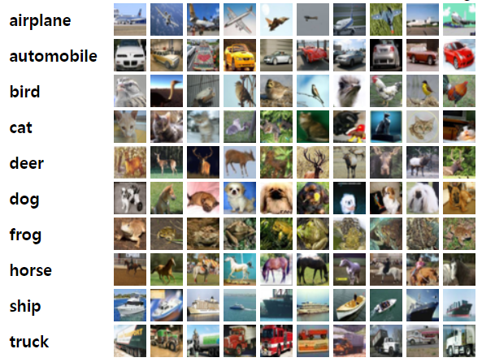

Slide 2
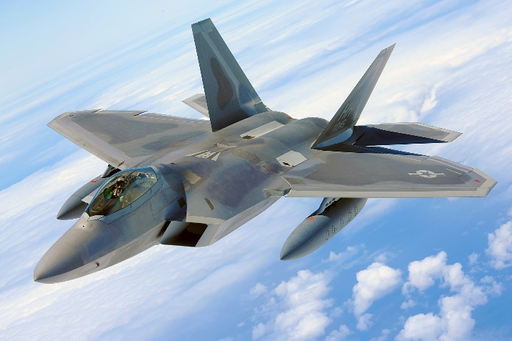
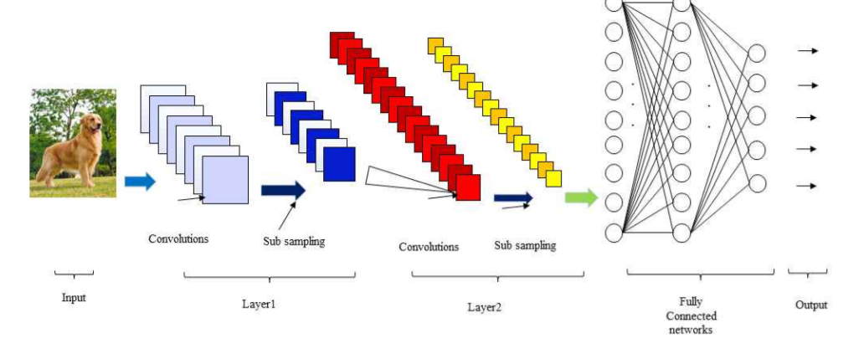
Convolution
output
Convolution
Activation
function
Pooling
Activation
function
Input image
Layer1
Layer 2
Fully connected

Slide 3
Observe Image classification accuracy by Activation functions and Pooling 활성화함수별 이미지 분류 정확도 관찰
Image Classification by CNN
이미지 (cifar10, layer구조)
CIFAR10 dataset has 50000 training pic and 100000 test pic 32*32pixel color images.
여러 레이어들을 통해 이미지를 분류하는 작업을 할 수 있다. 분류를 정확도를 높이기 위한 두가지 시도를 하였다
Activation function
이미지 (activation function training accuracy variation)
(the accuracy average of 10 test) (그래디언트 배니싱)
Max & Ave Pooling
Pooling process is also called subsampling.
이미지;(comparing max & Avg)( 최적의 조합)

